Slide 1


Информационно-аналитическая система управления охраной окружающей среды.
ИС «Экологическая отчетность».
Программный модуль «Отходы»
117485, г. Москва,
ул. Бутлерова, д. 12, а/я 45
тел.: (495) 333-82-23
факс: (495) 333-80-23
E-mail: office@diem.ru
http://www.diem.ru

Slide 2

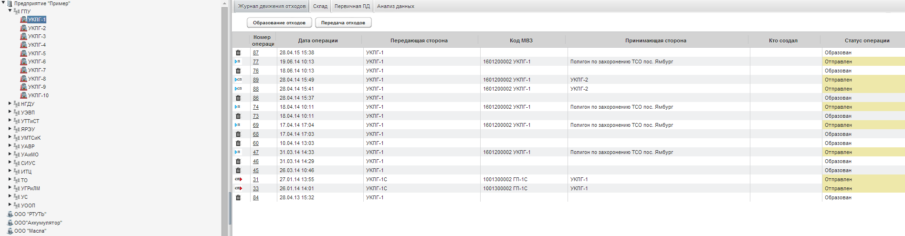
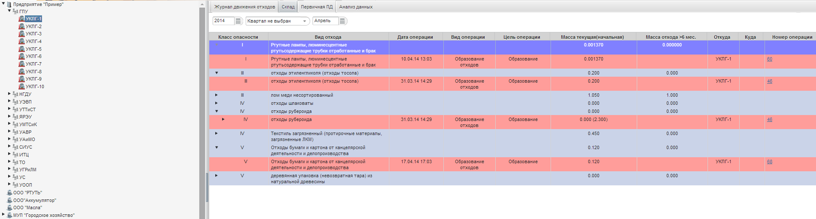
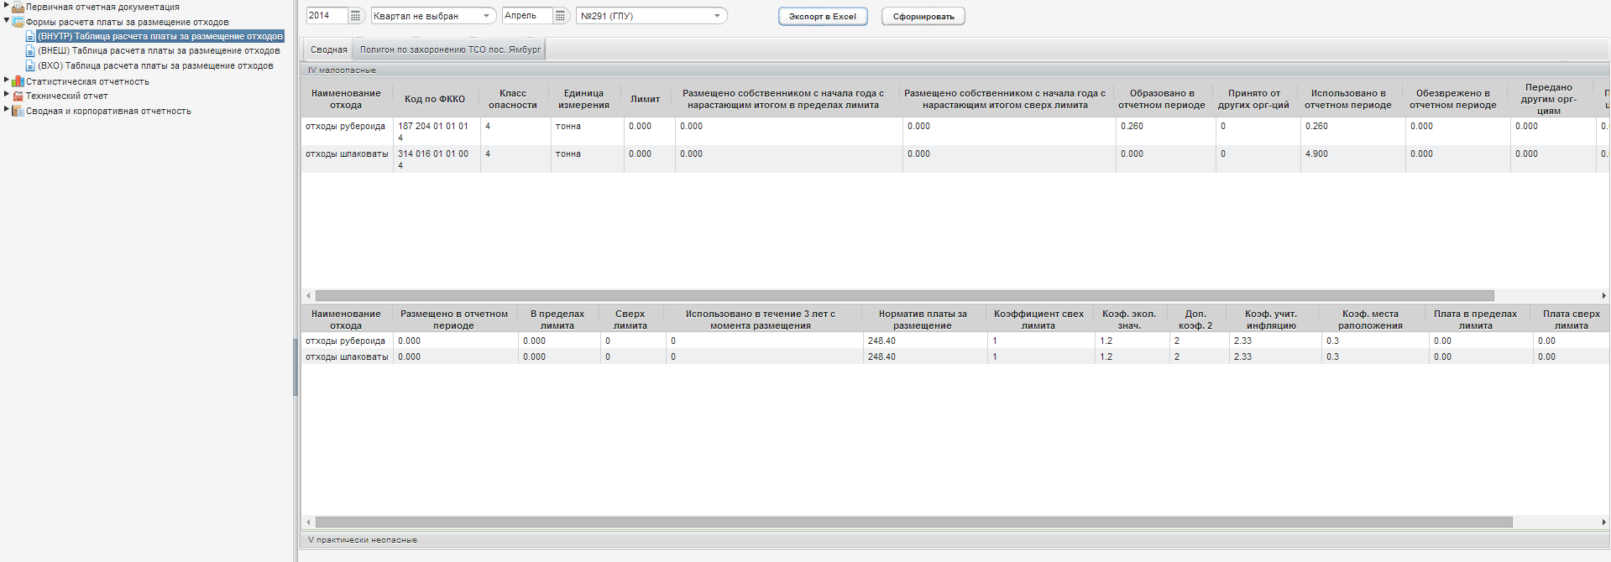
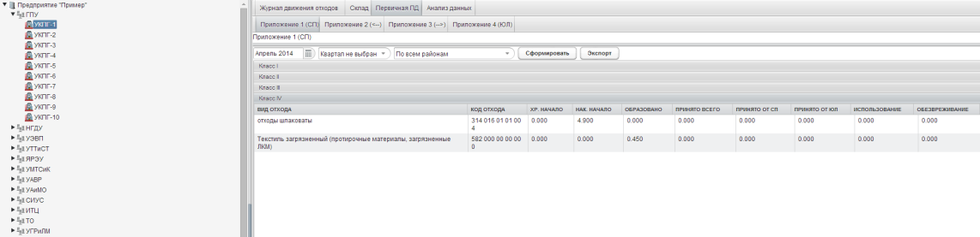
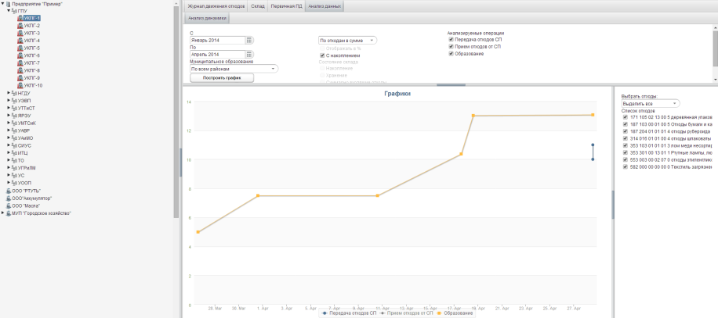

Задачи Программного Модуля «Отходы» ИАС УООС
Автоматизированное формирование комплекта первичной учетной документации в области охраны окружающей среды при обращении с отходами производства и потребления
Выполнение автоматизированного расчета платы за размещение отходов производства и потребления по муниципальным образованиям и по Обществу в целом
Автоматизированное заполнение форм государственной статистической отчетности
Выполнение автоматизированного формирования Технического отчета о неизменности производственного процесса, используемого сырья и об обращении с отходами
2

Slide 3
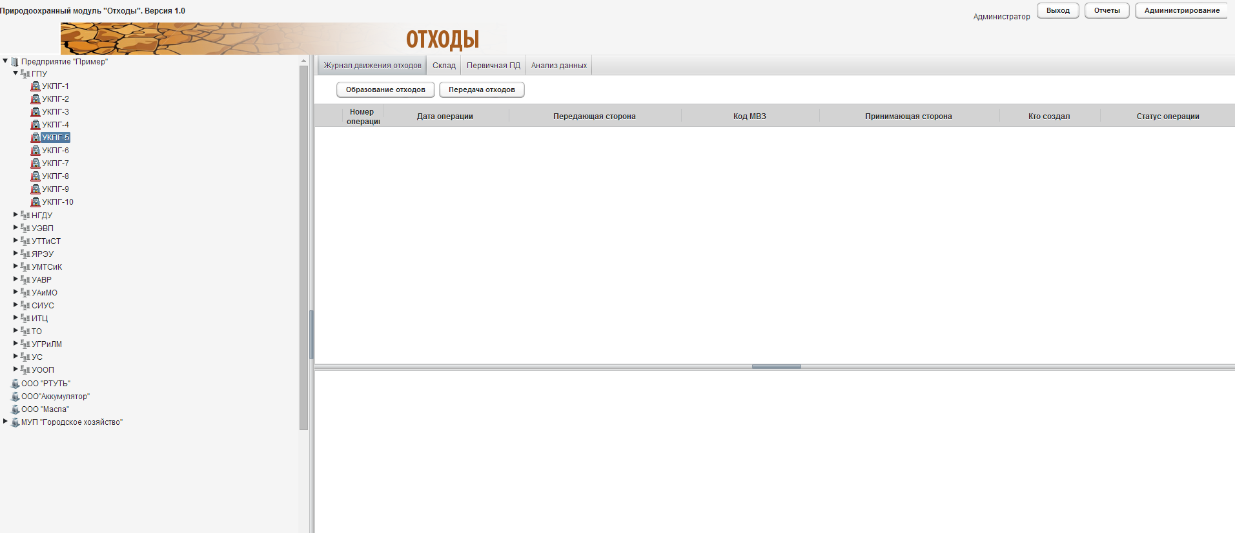
Вид главного окна модуля «ОТХОДЫ»
Переход в раздел
формирования отчетных форм
Сведения о версии
ПК «ОТХОДЫ»
Сведения о пользователе
Закладки главного окна
ПК «ОТХОДЫ»
Переход в раздел администрирования
Элементы управления
Дерево объектов
Основное рабочее пространство

Slide 4
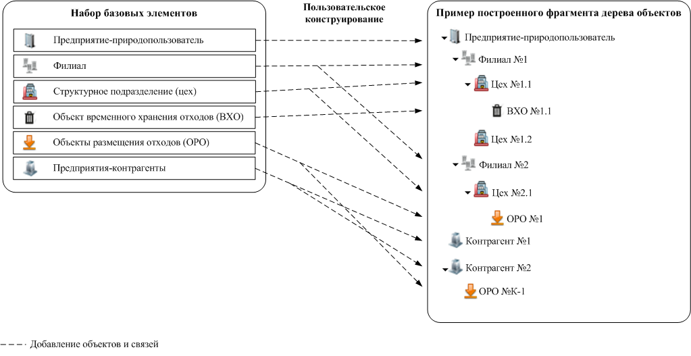
Дерево объектов Модуля «ОТХОДЫ»
Возможность пользовательского конструирования модели системы обращения с отходами производства и потребления на предприятии:
4

Slide 5
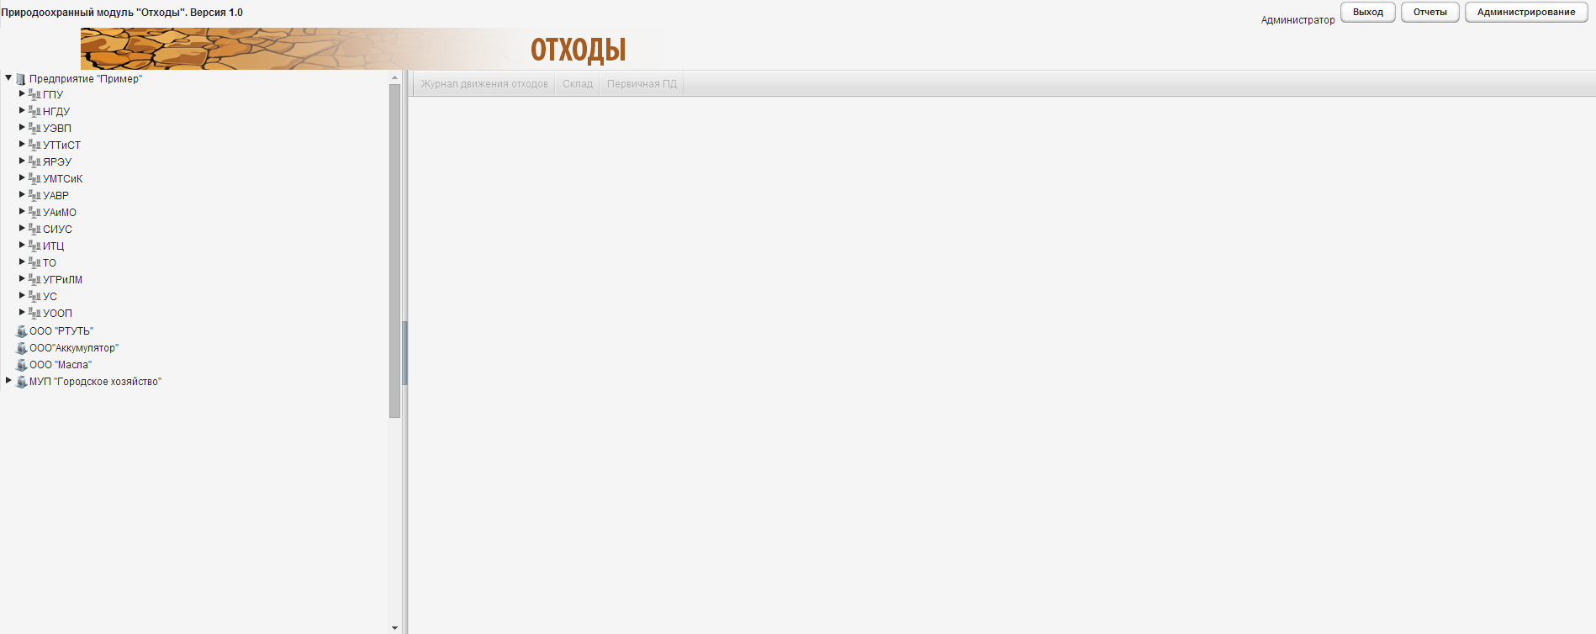
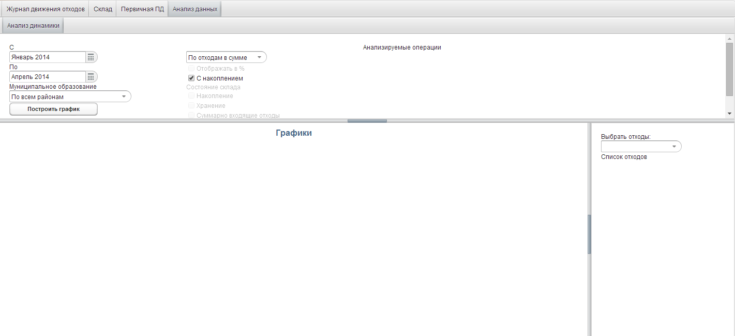
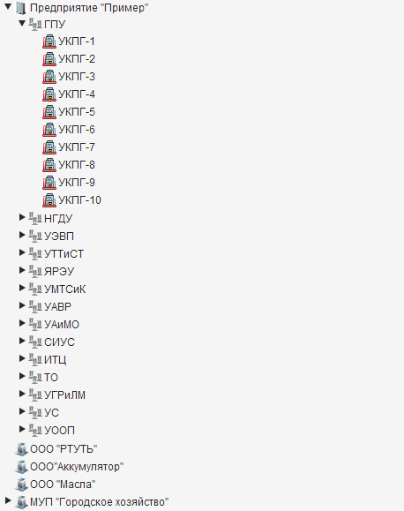
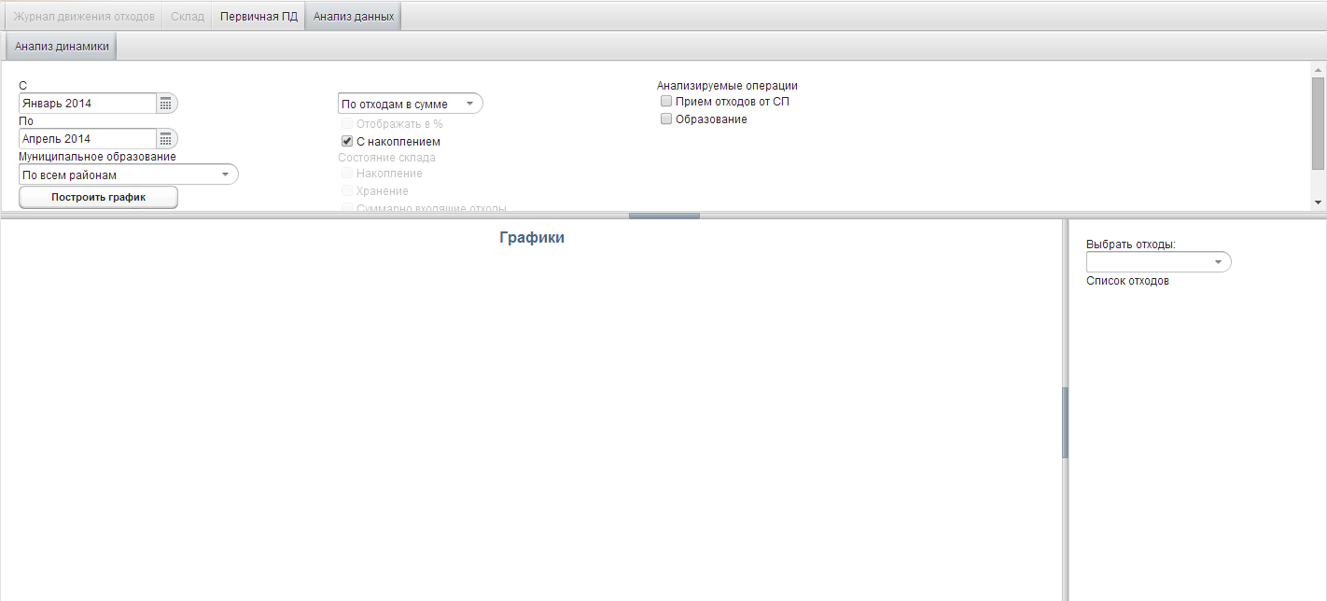
Структура Дерева объектов

Slide 6
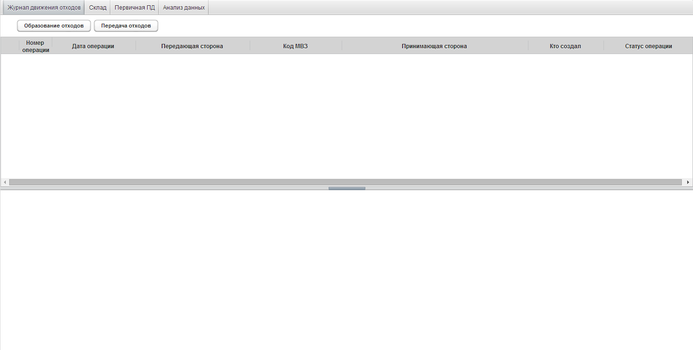
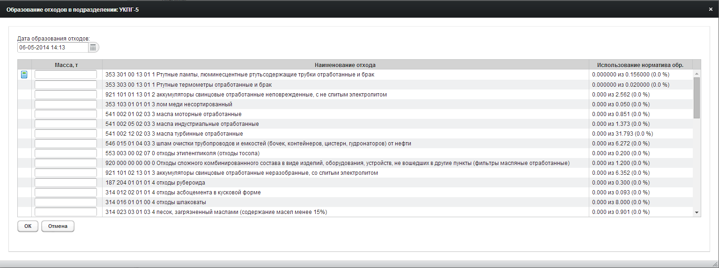
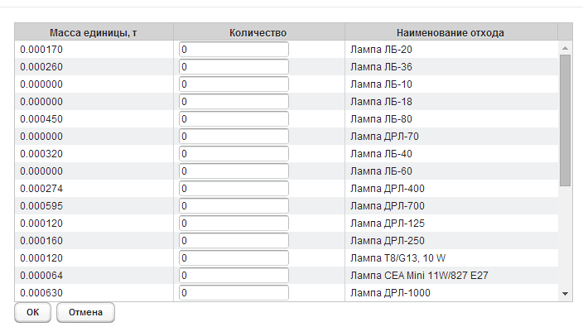
Журнал движения отходов: Образование отходов
0,005
0,009
7
2
0,004
0,006

Slide 7
Обозначение Операций журнала движения отходов
Обозначение | Описание
 | Образование отхода
 | Передача отхода другому структурному подразделению (на накопление/временное хранение)
 | Передача отхода на собственный ОРО
 | Передача отхода контрагенту (для дальнейшего захоронения/использования)
 | Прием отхода от другого структурного подразделения
 | Прием отхода от контрагента
 | Использование отхода в собственном производстве
 | Обезвреживание отхода

Slide 8
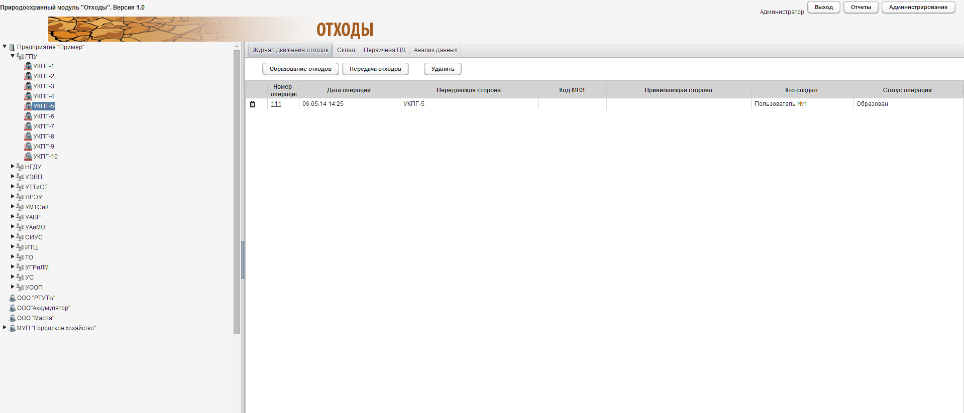
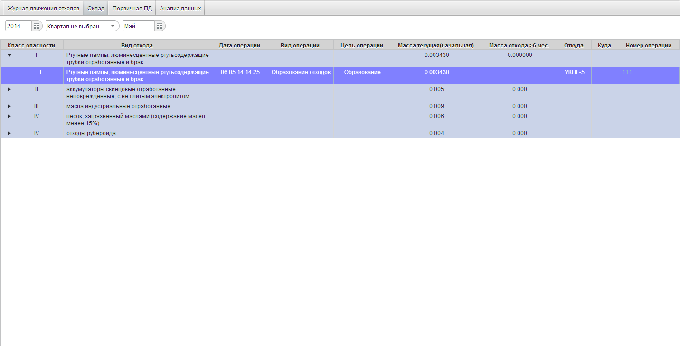

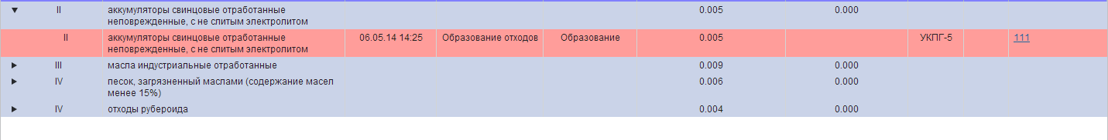
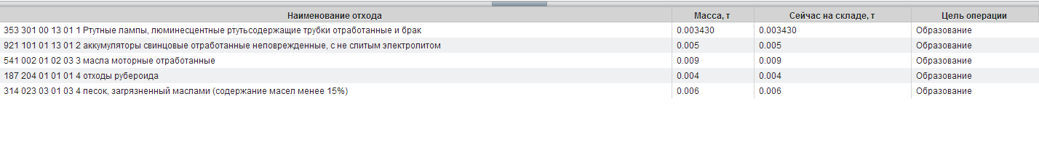
Журнал движения отходов: Образование отходов
8

Slide 9
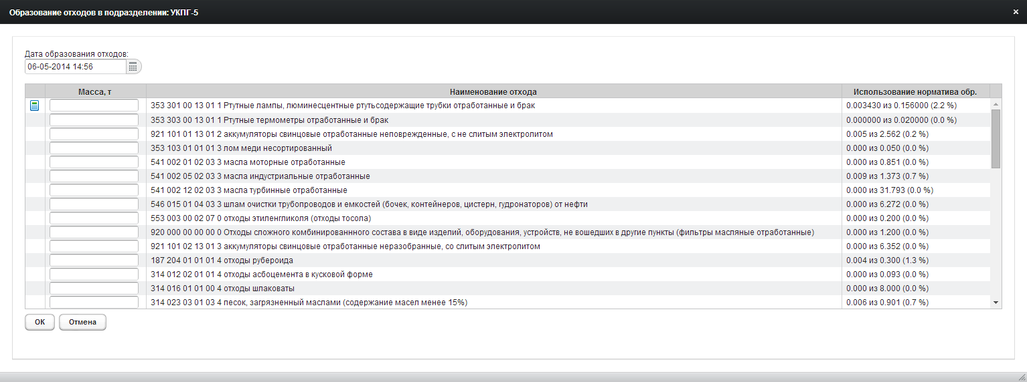
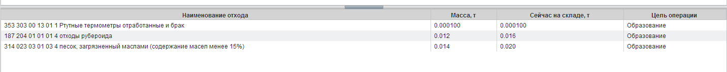
Журнал движения отходов: Образование отходов
0,0001
0,012
0,014

Slide 10
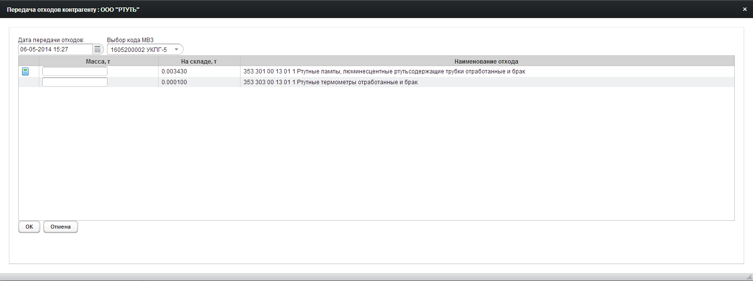
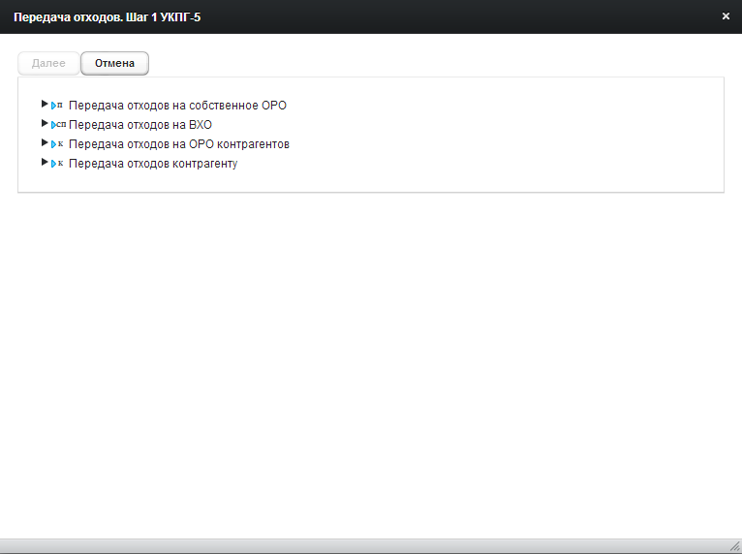
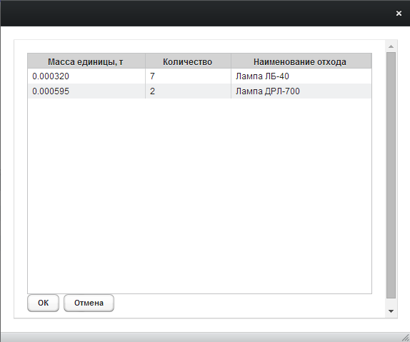
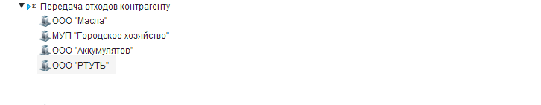
Журнал движения отходов: передача отходов
0,0001
7
2

Slide 11
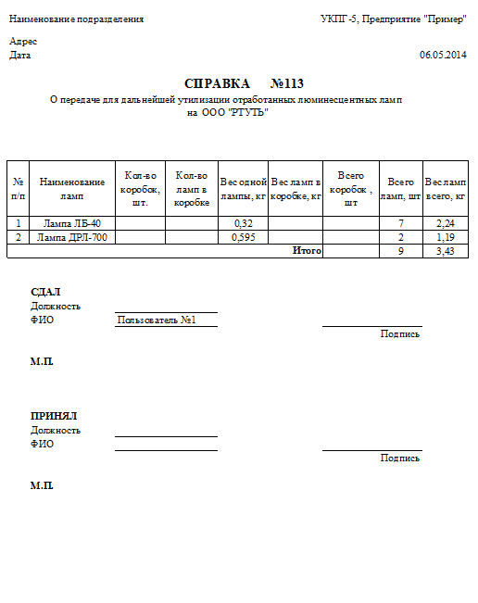
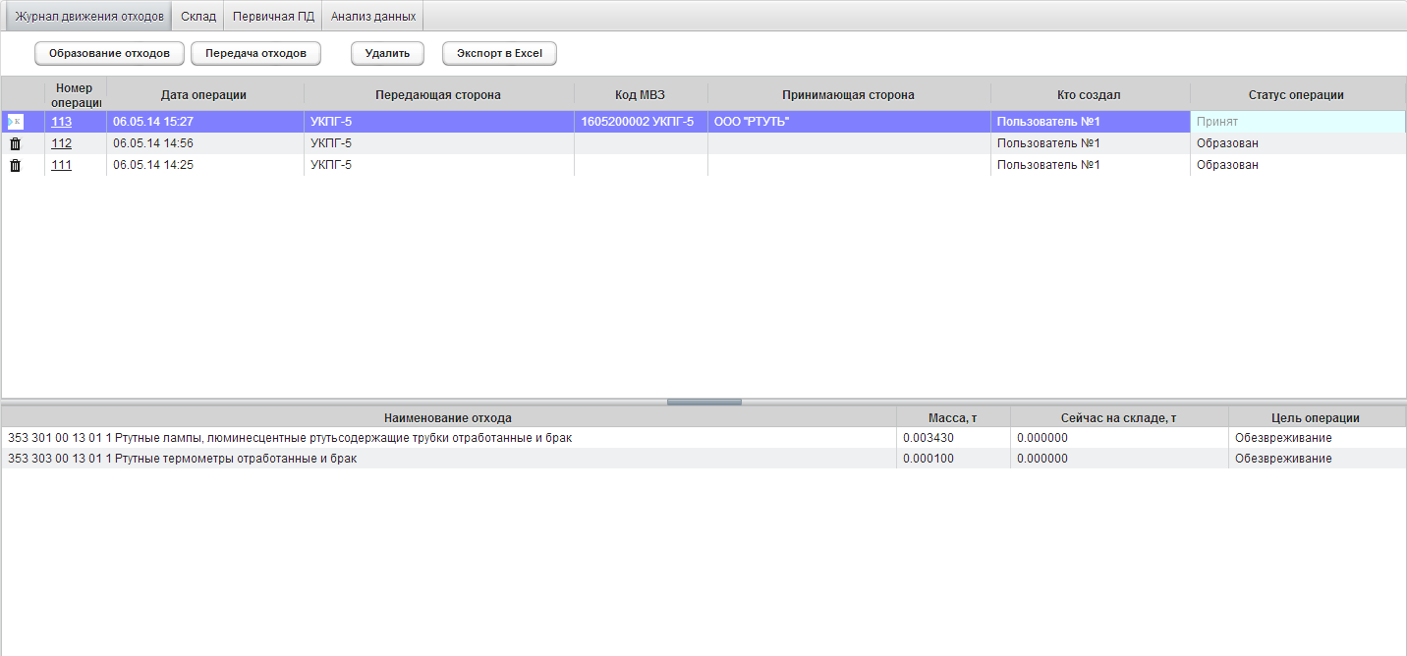
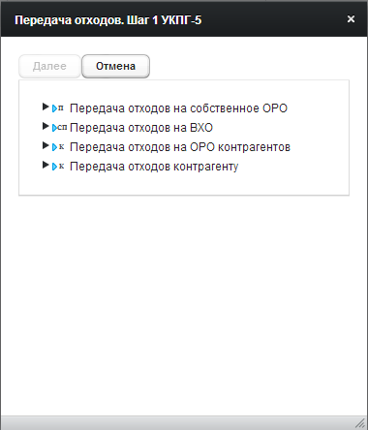
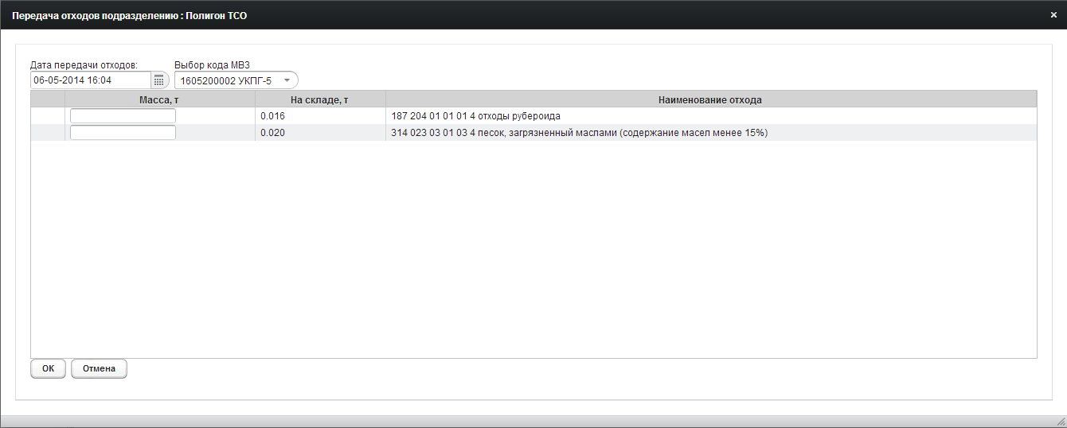
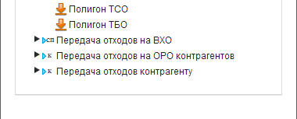
Журнал движения отходов: передача отходов
0,016
0,020
0,025

Slide 12
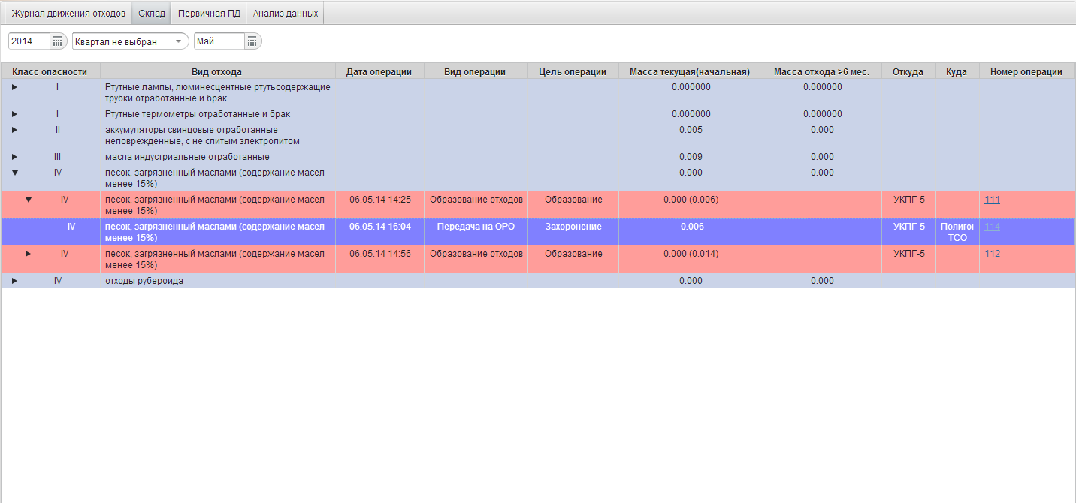
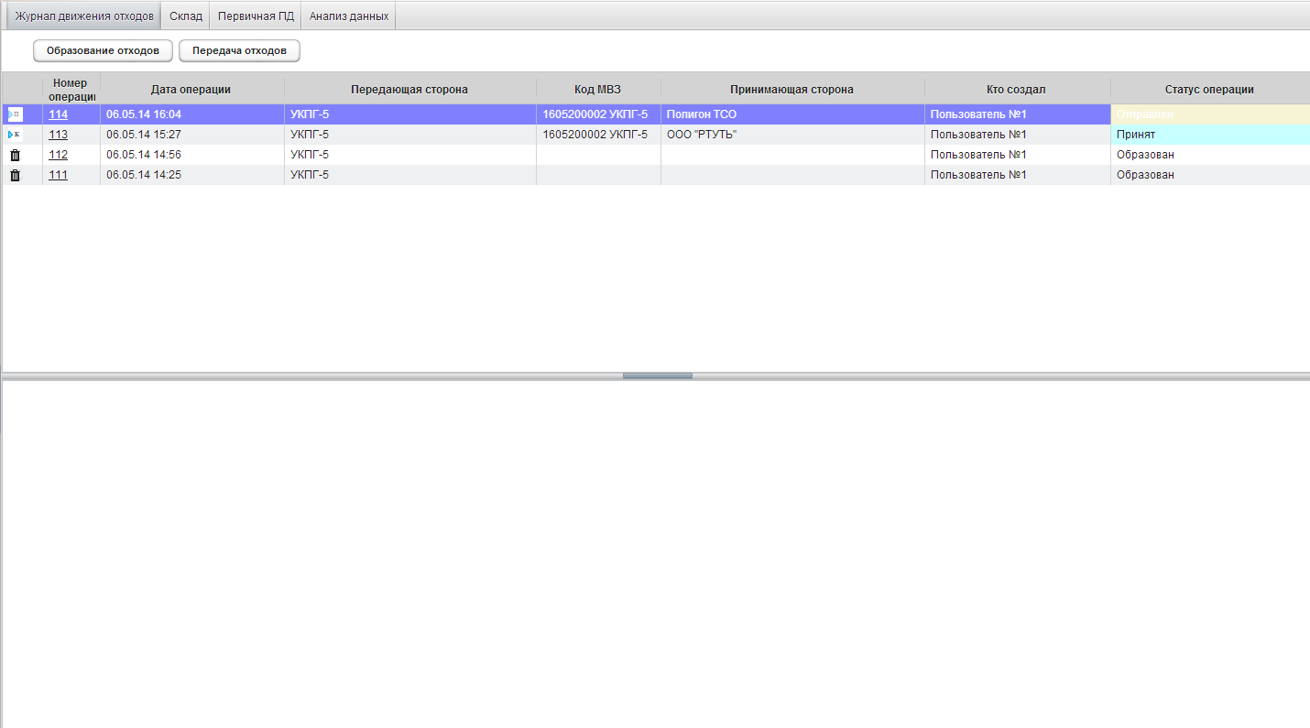
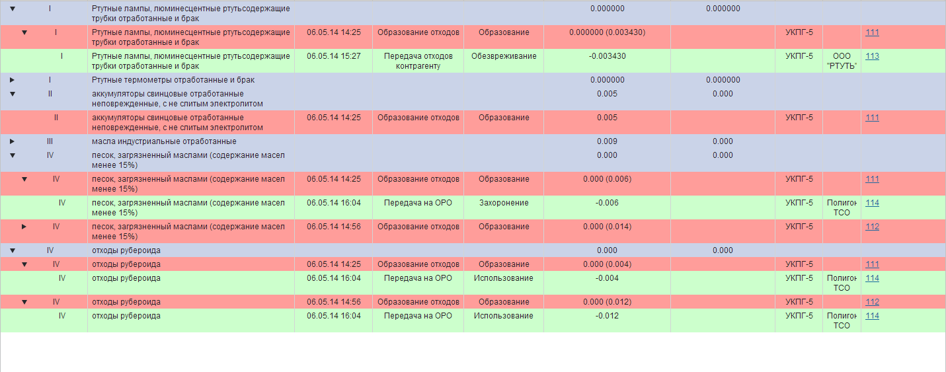
Журнал движения отходов: передача отходов

Slide 13
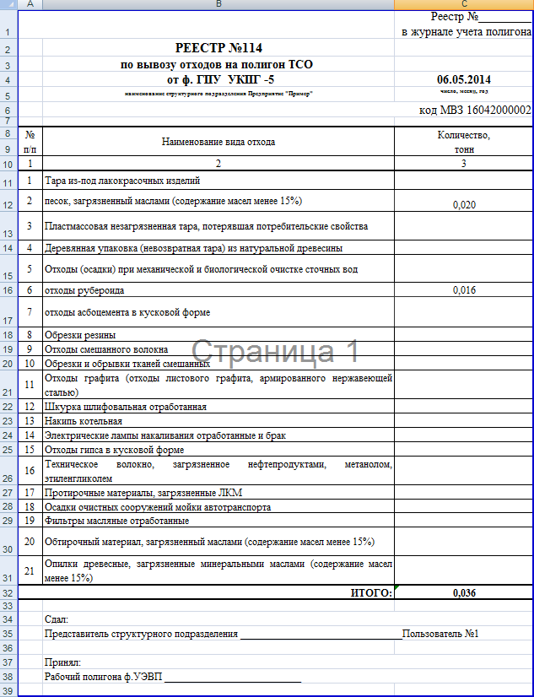
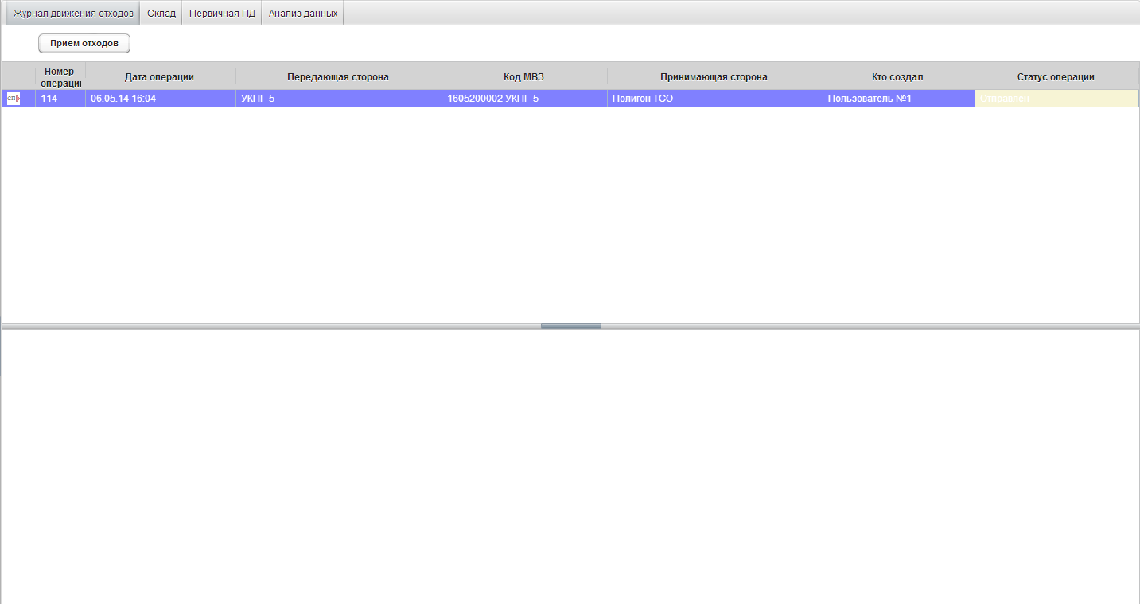


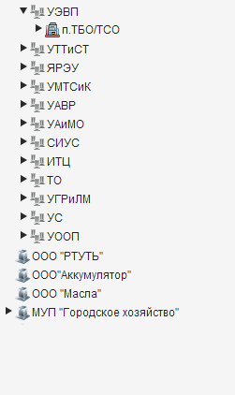
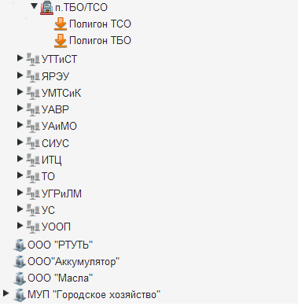
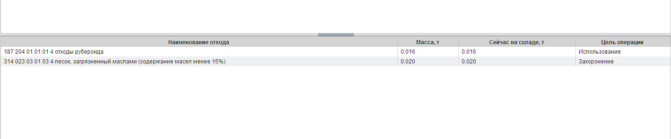
Журнал движения отходов: передача отходов. полигон

Slide 14
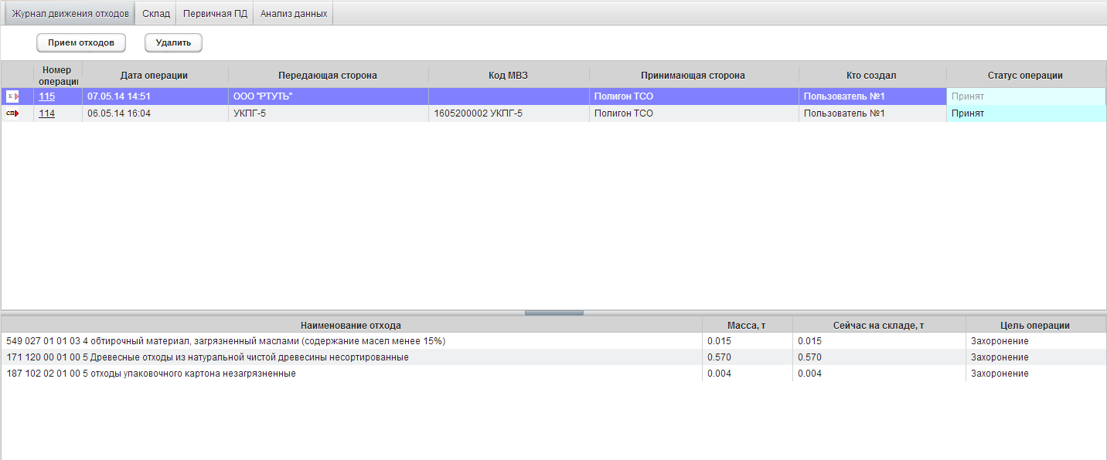
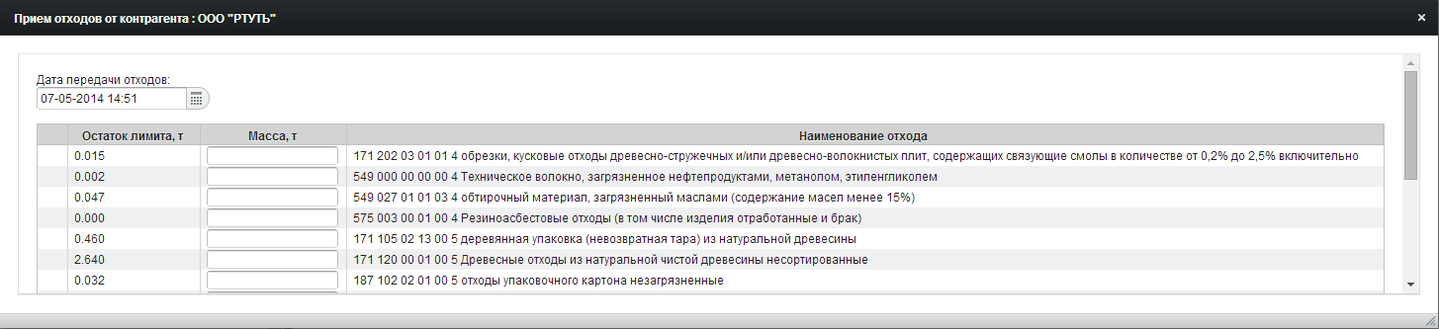
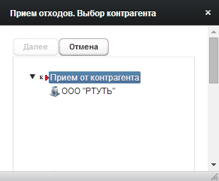
Журнал движения отходов: Прием отходов на полигон
Enter
0,015
0,57
0,004

Slide 15
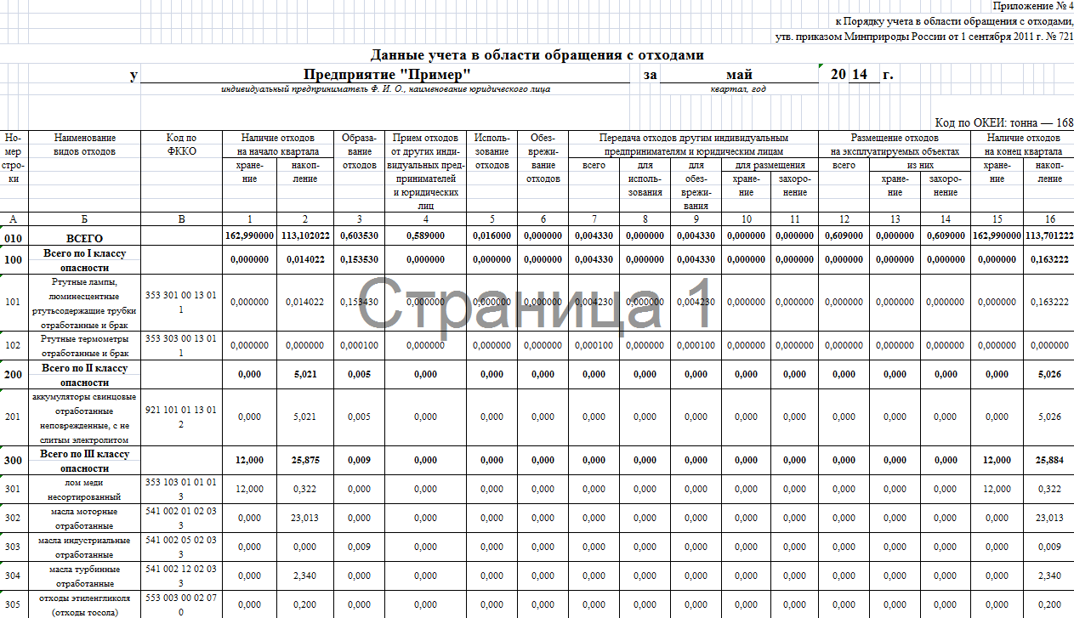
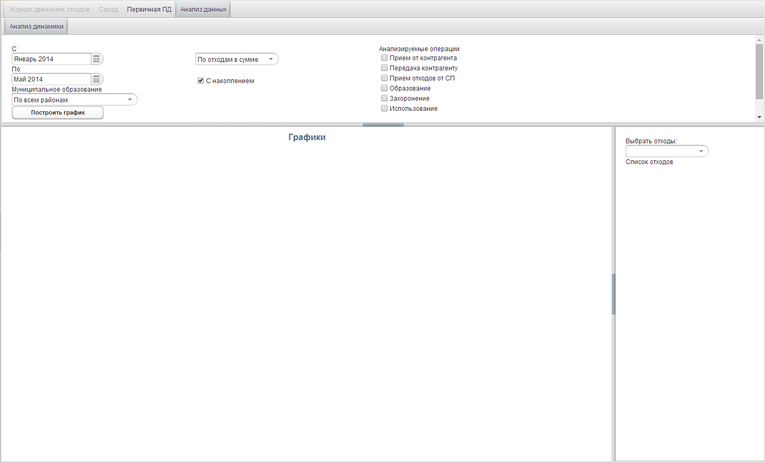
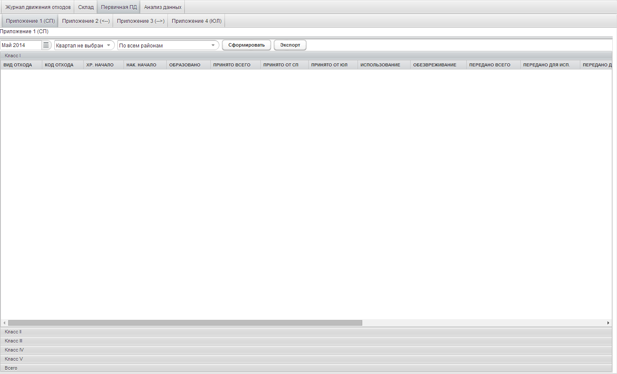
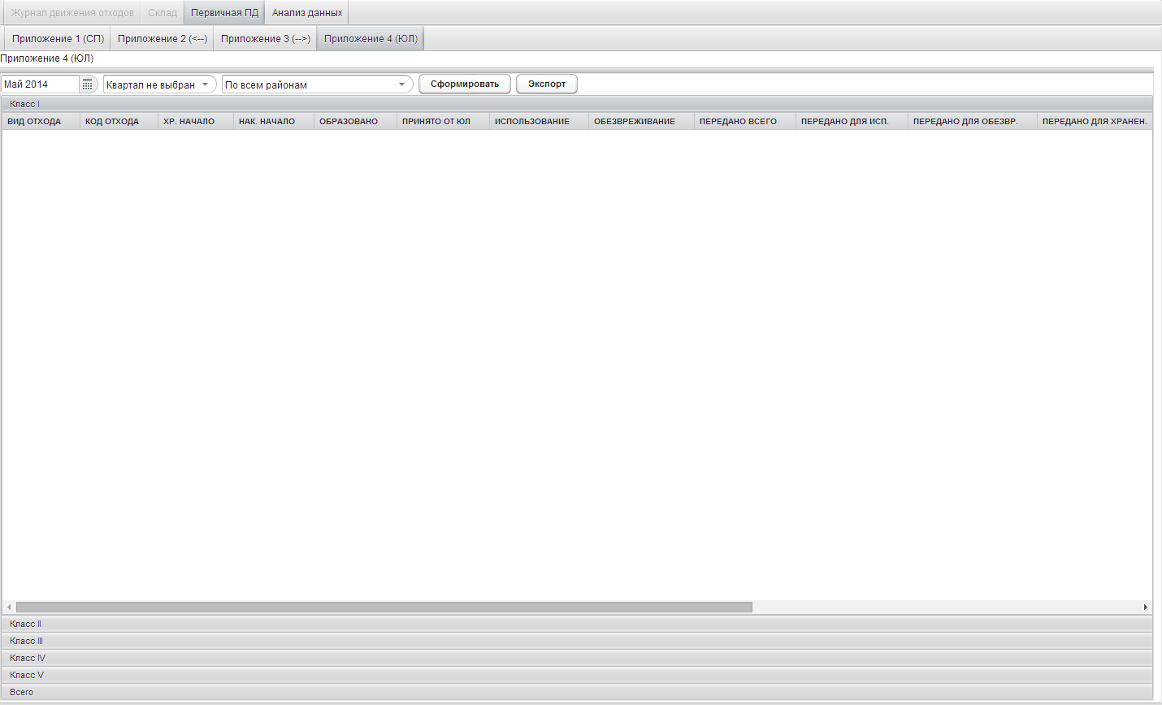
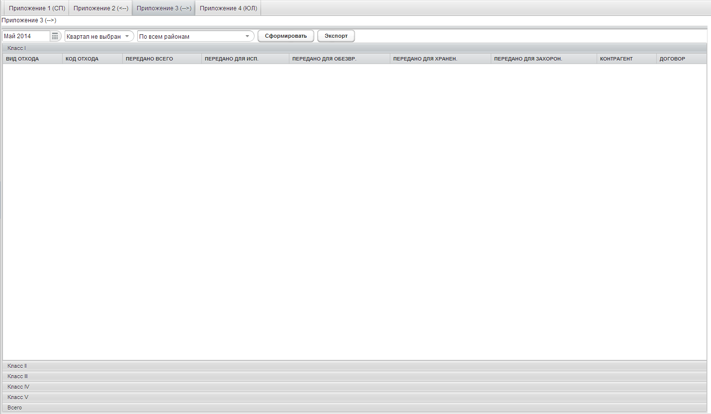
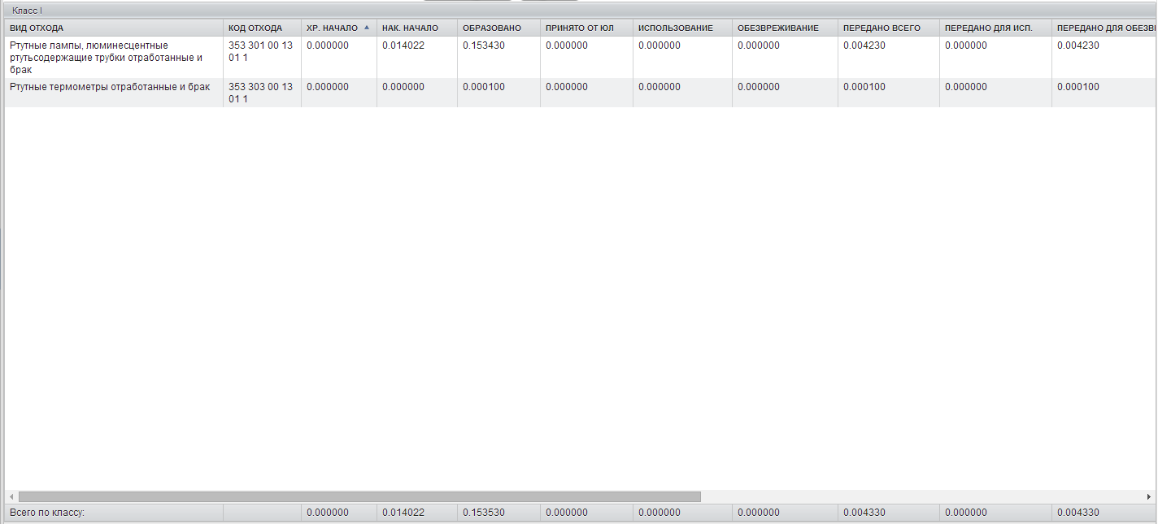
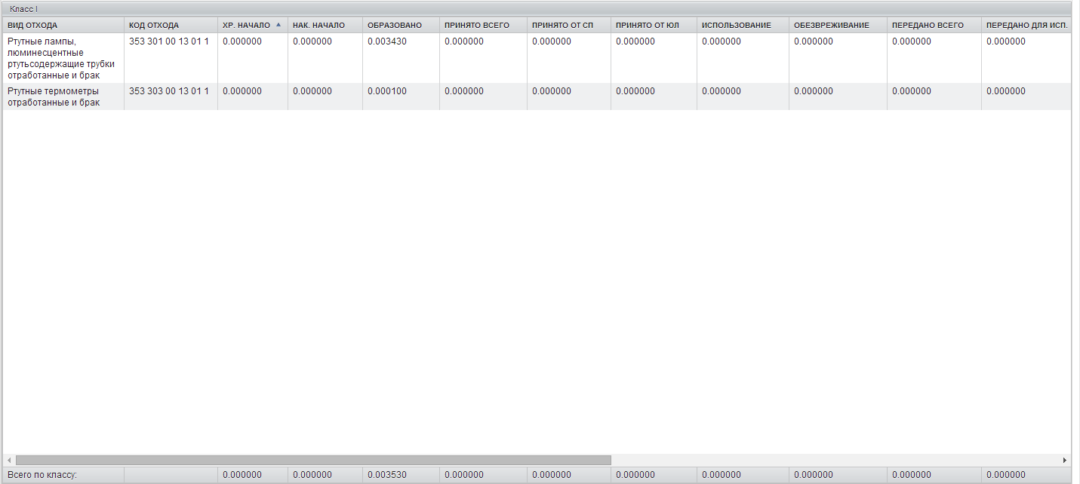
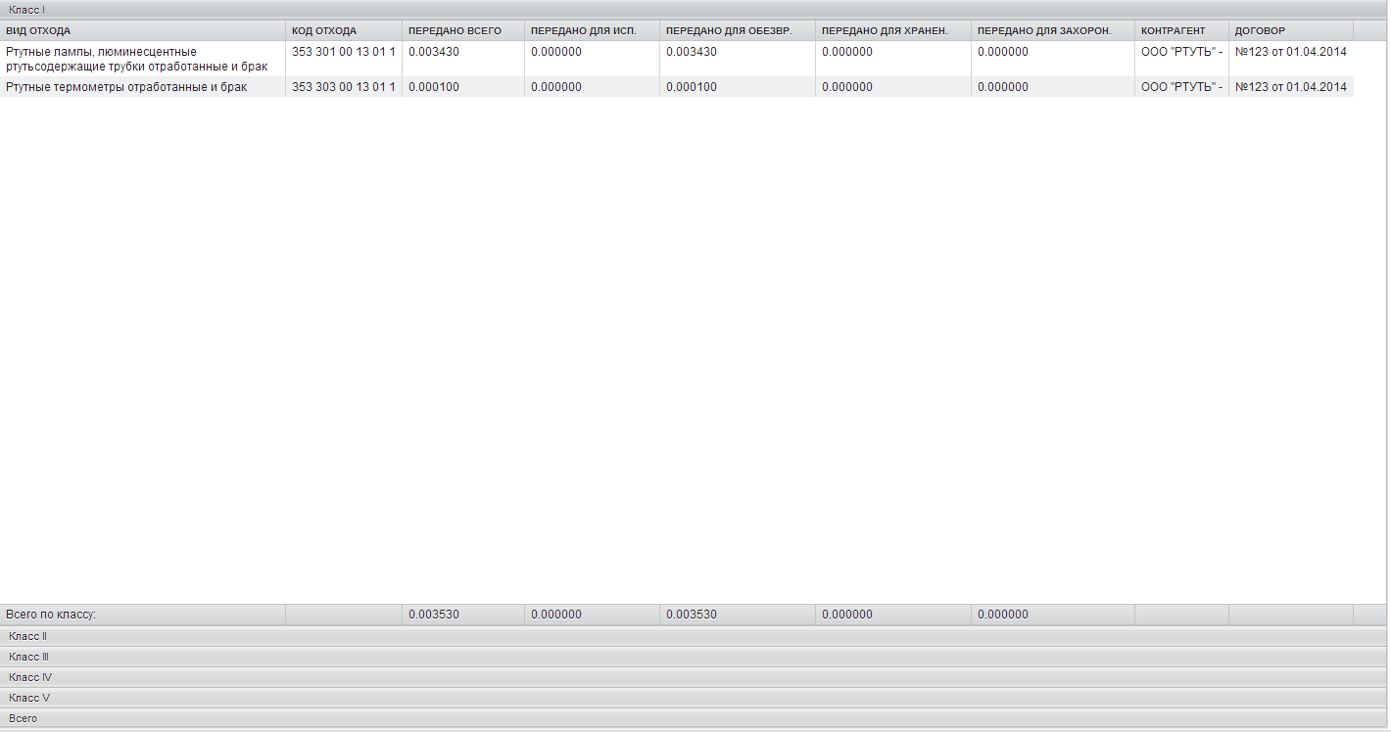
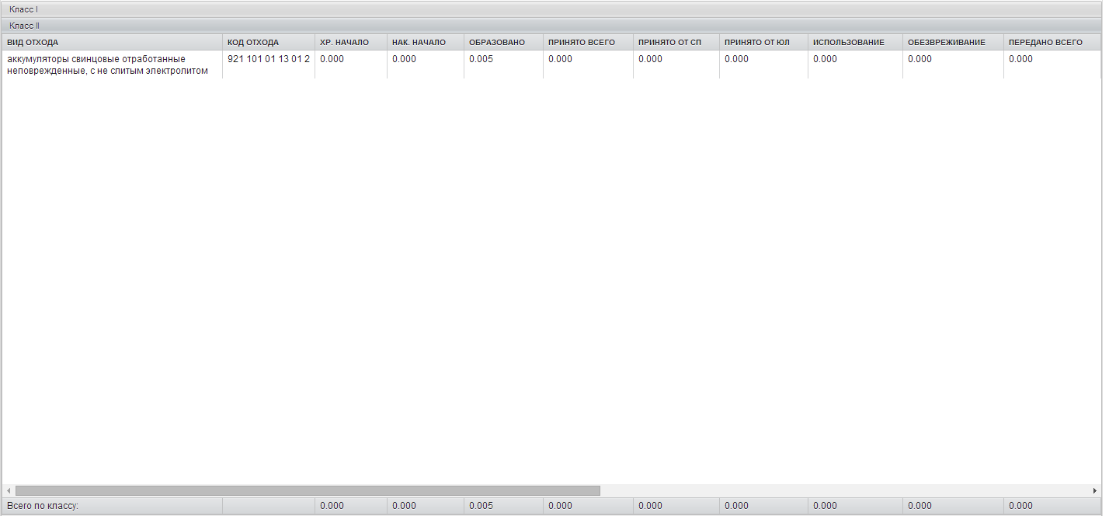
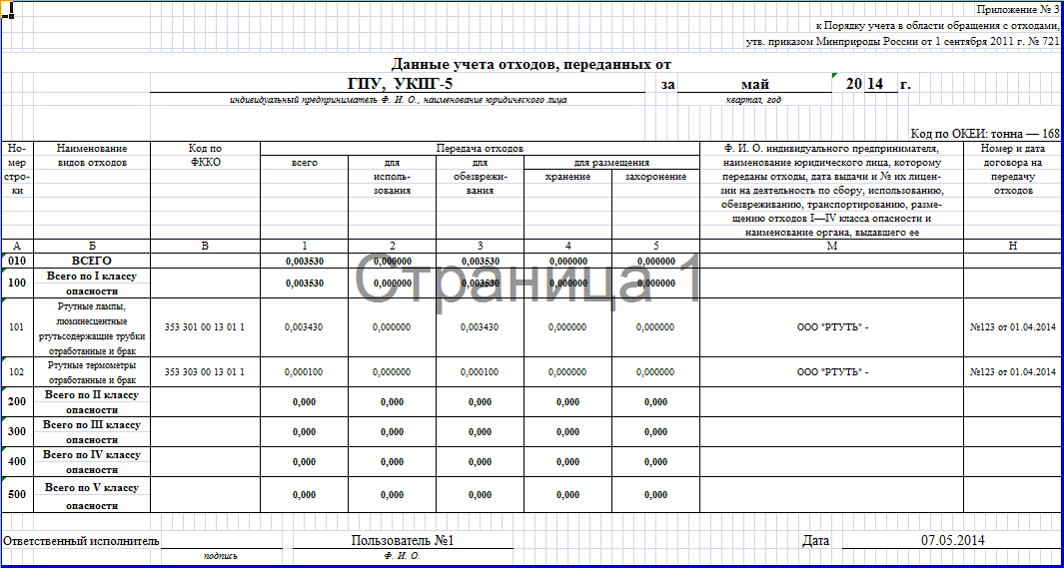


Первичная документация
(Приложения порядка учета обращения с отходами
утв. Приказом Минприроды россии от 01.09.2011 г. №721)

Slide 16







Анализ данных
V
V
V
V
V
V
V
V
V
V

Slide 17












Отчеты: Первичная отчетность

Slide 18






Отчеты: Расчет платы

Slide 19










Отчеты: Статистическая отчетность 2-тп (отходы)

Slide 20












Отчеты: Технический отчет

Slide 21






Отчеты: Технический отчет. Характеристика ОРО

Slide 22






Отчеты: Сводная отчетность.
Титульные Листы расчета платы
Формирование раздела
«Расчет суммы платежа, подлежащей уплате в бюджет» формы расчета платы
БД модуля «Отходы»
БД модуля «Вода»

Slide 23






Технические и программные решения
Унификация подходов к формированию природоохранной отчетной документации. Разработка регламентов подготовки и обработки отчетной информации.
Реализация программных механизмов подтверждения (согласования) данных. Использование «двойного фильтра» и других процедур, обеспечивающих ввод и корреляцию данных в системе.
Программные алгоритмы автоматической маршрутизации и обработки данных

Slide 24




Программные инструменты анализа текущих (оперативных) и статистических экологических показателей

Slide 25












Ключевые возможности ПК «отходы»
Доступ к системе на основе web-технологий, через любой интернет-браузер
Возможность коллективной одновременной работы большого количества территориально распределенных пользователей
Масштабируемость системы под любые организационные структуры, проекты, объекты
Аналитическая обработка информации и представление ее в виде схем, диаграмм, гистограмм, таблиц. Конвертирование полученных данных в различные форматы (xls,doc,pdf)

Slide 26
Резюме
Внедрение ИАС УООС как элемента системы управления природоохранной деятельностью предприятия направлено на автоматизацию трудоемких процедур подготовки отчетности и создание единого информационного пространства, обеспечивающего совместную работу сотрудников предприятия, вовлеченных в процесс охраны окружающей среды.
В комплекс работ по созданию ИАС УООС под ключ входит обследование объекта автоматизации, выявление специфических задач, настройка компонентов и баз данных ИАС, тестирование и ввод системы в эксплуатацию, разработка комплекта эксплуатационной документации, обучение пользователей.
В работе используются проприетарные технологии разработки программного обеспечения, хранения и обработки данных (Microsoft .NET, MS SQL Server и.т.д.), а также компоненты и инструментарии со "свободными" (OpenSource) лицензиями - Linux, Java, Tomcat, MySQL , что обеспечивает инвариантность подходов к разработке ИАС УООС
Разрабатываемые ИАС УООС имеют гибкие инструменты настройки и администрирования, что позволяет Заказчику (пользователю) свободно модифицировать систему с учетом изменяющейся организационной структуры, количества и видов контролируемых показателей.

Slide 27
Спасибо за внимание!
Адрес нашего сайта: http://www.diem.ru

